Slide 1
Respirační selhání

Slide 2
Respirační selhání
Porucha, při které respirační systém není schopen zajistit adekvátní výměnu plynů – O2 a CO2 mezi krví a zevním prostředím
Typ I (parciální) – hypoxemické
nízké paO2 < 8kPa, nízké nebo normální paCO2
Typ II (globální) – ventilační (hyperkapnické)
hyperkapnie >6,5kPa, normální nebo nízké paO2
ph < 7,3 u akutního ventilačního selhání, normální u chronického
Akutní vs chronické

Slide 3
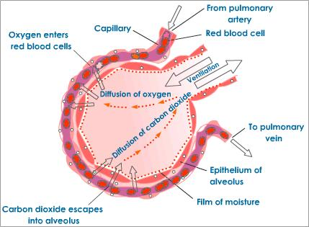
Respirační selhání
Typ II
Typ I

Slide 4
Výměna plynů – gas exchange
zevní dýchání
zevní prostředí plíce (alveoly) krev (plicní kapiláry) - O2
krev (plicní kapiláry) plíce(alveoly) zevní prostředí - CO2
alveolo - kapilární membrána
vnitřní dýchání
výměna respiračních plynů (O2 a CO2)
mezi krví (periferní kapiláry) a tkáněmi/buňkou

Slide 5
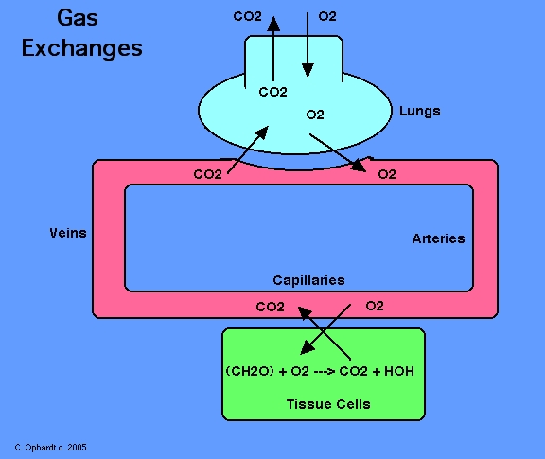

Slide 6
Termínem akutní nebo chronické respirační selhání/insuficience se rozumí selhání zevní ventilace, tedy porucha výměny plynů na alveolokapilární membráně nebo porucha výměny plynů mezi plícemi a zevním prostředím
Vnitřní dýcháni probíhá na úrovni mitochondrií a do syndromu respirační insuficience se v klinické medicíně nezahrnuje

Slide 7
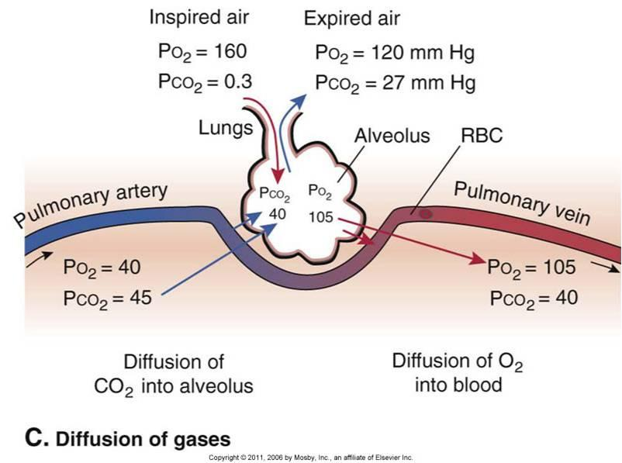
Výměna respiračních plynů v plicích

Slide 8
Ventilace/perfuze
Ideální stav je V/Q = 1 každý alveolus je optimálně perfundován
V/Q v plicích je velmi nehomogenní i za fyziologických podmínek
Souvisí s polohou pacienta a je ovlivněn gravitací, densitou kapilárního řečiště a intrapleurálním tlakem v daném regionu plic
Výsledný V/Q je sumou všech alveolokapilárních jednotek plic
Fyziologický V/Q je 0,8
Dva extrémy
V/Q = 0 plicní shunt V/Q = ∞ mrtvý prostor

Slide 9
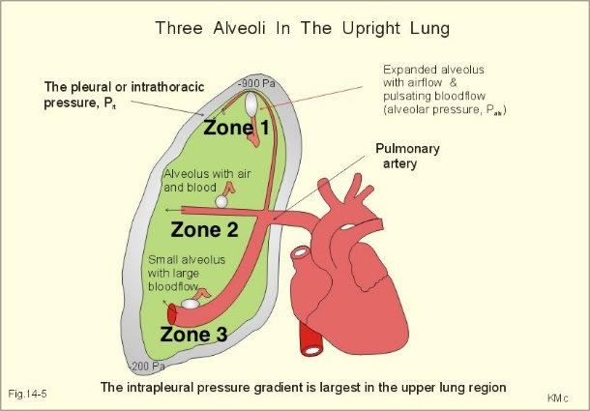

Slide 10
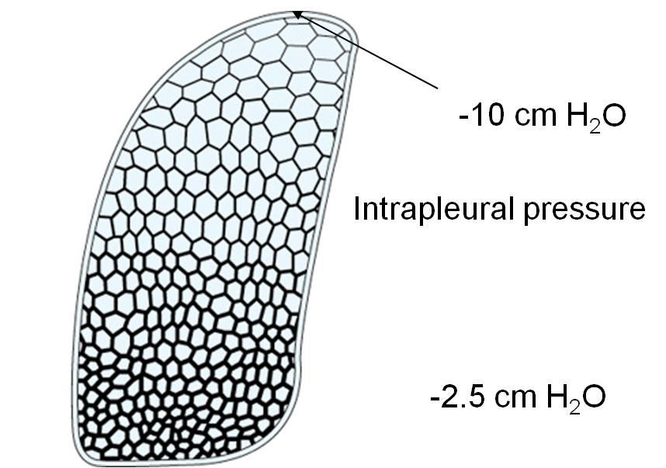
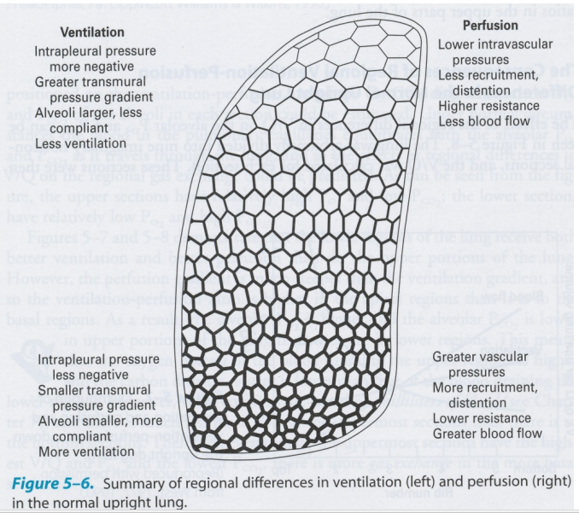

Slide 11
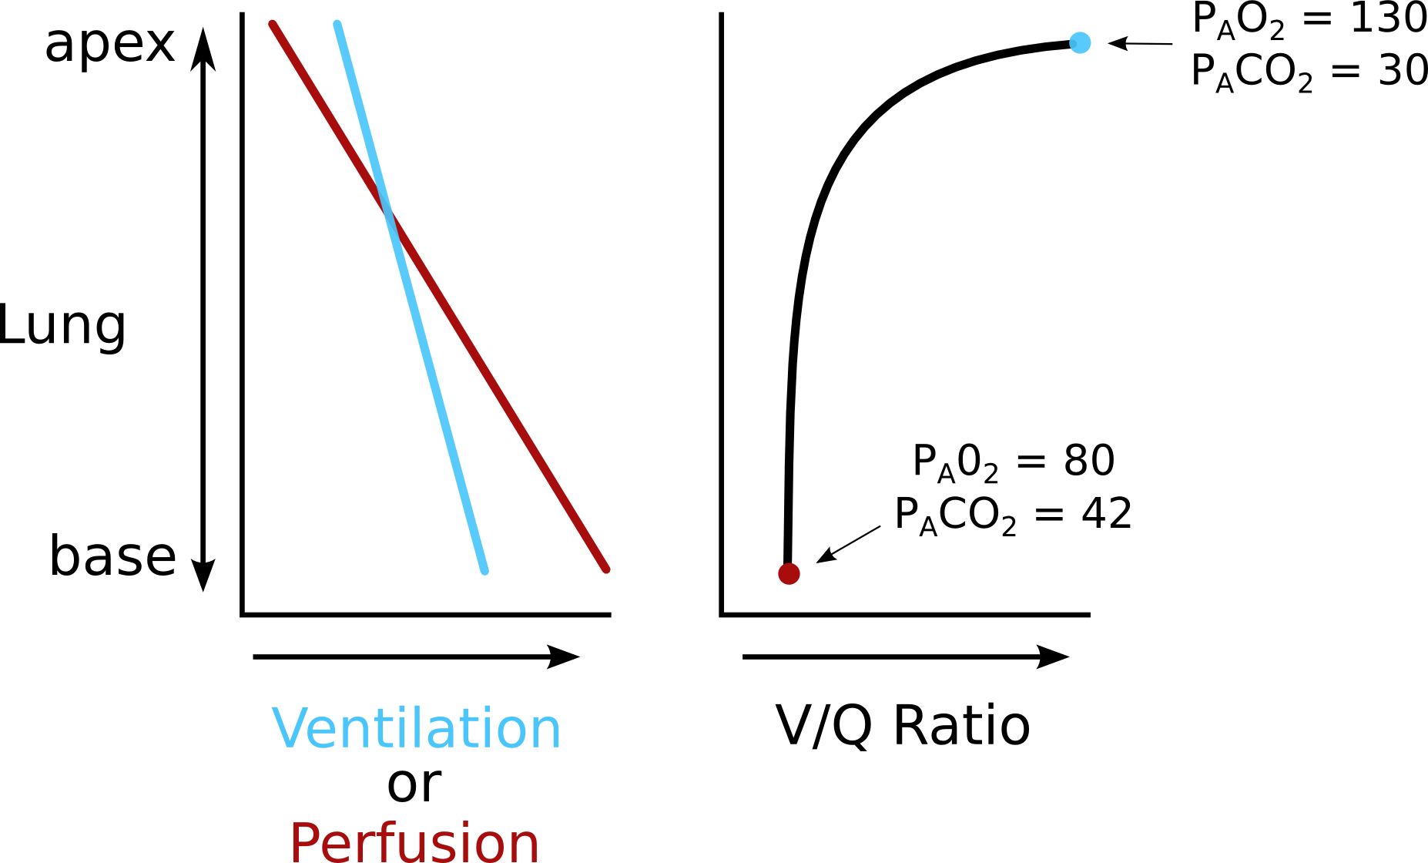

Slide 12
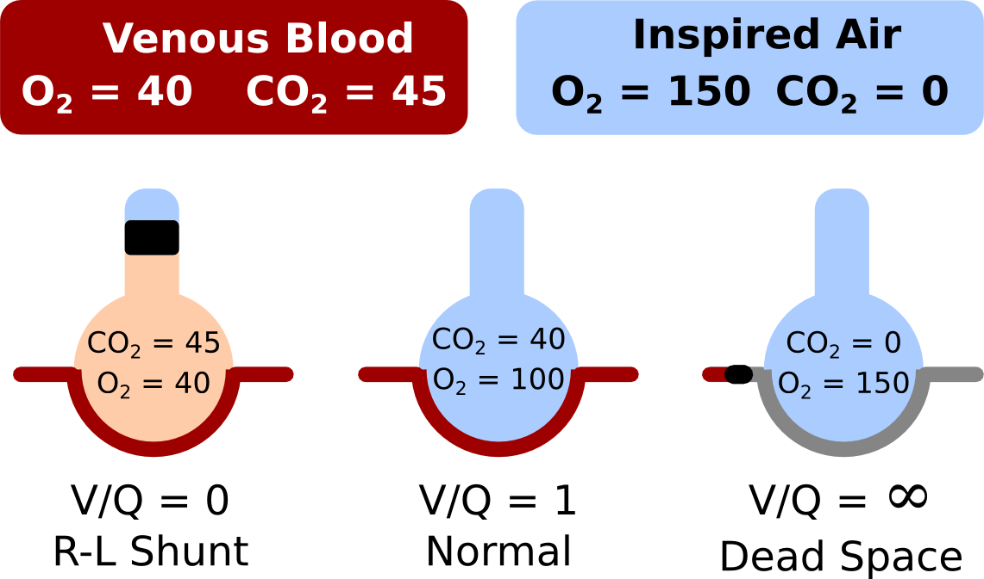
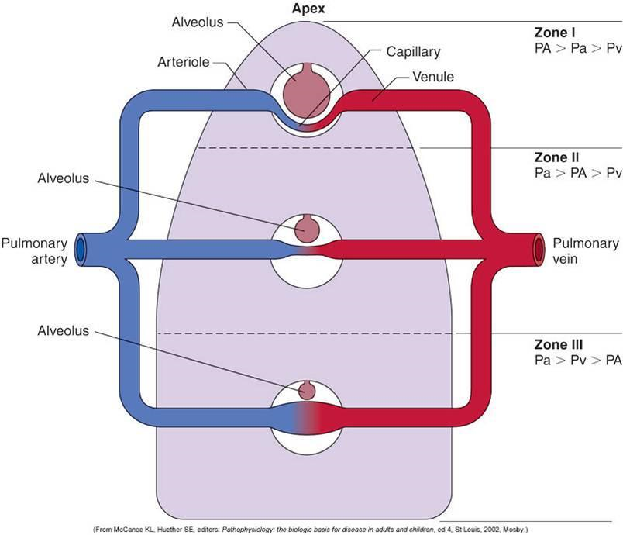

Slide 13
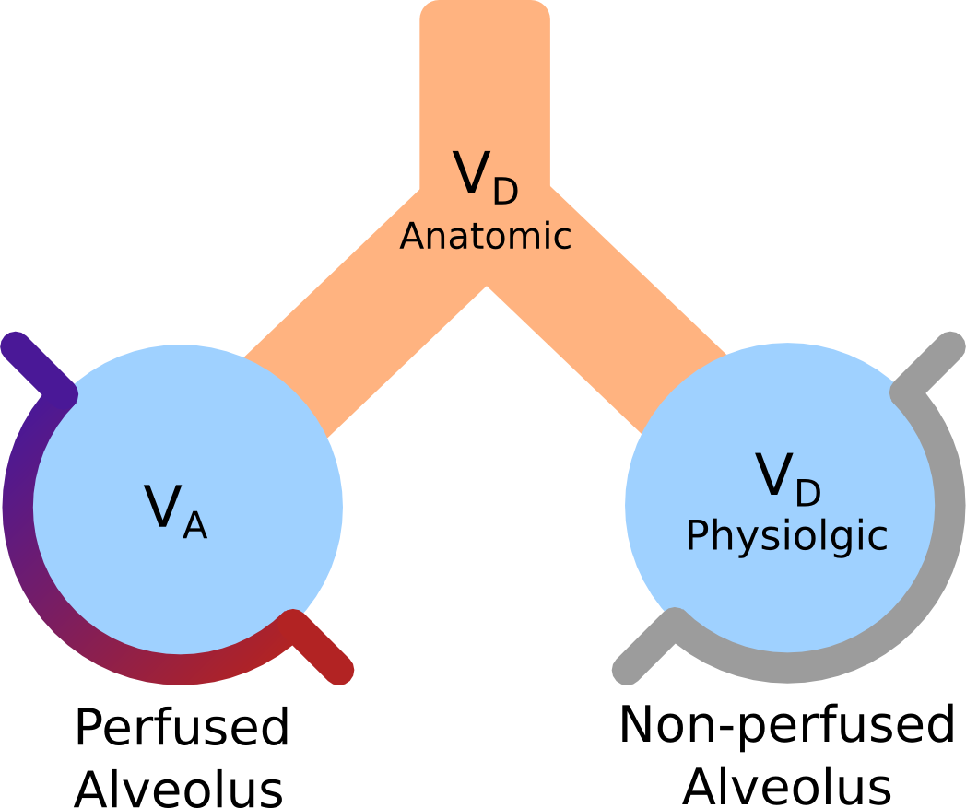
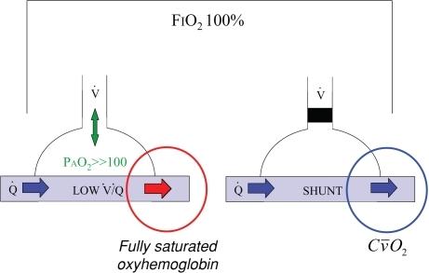
Mrtvý prostor vs plicní shunt

Slide 14
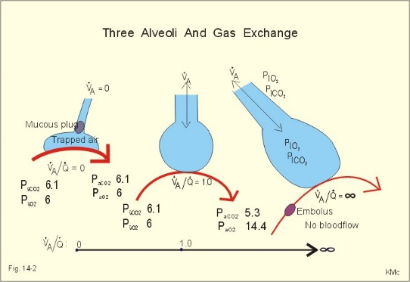

Slide 15
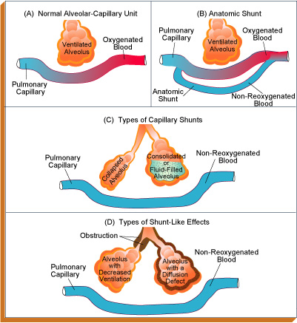
Plicní shunt

Slide 16
Transport respiračních plynů krví
Zajištěn krevním oběhem
plicní kapiláry – L srdce – arterie – systémové kapiláry – vény –
P srdce – plicní kapiláry
O2 – vázaný na Hb 98,5%
rozpuštěný v plasmě 1,5%
CO2 – HCO3 v plasmě 70%
rozpuštěný v plasmě 7%
vázaný na Hb 23%

Slide 17
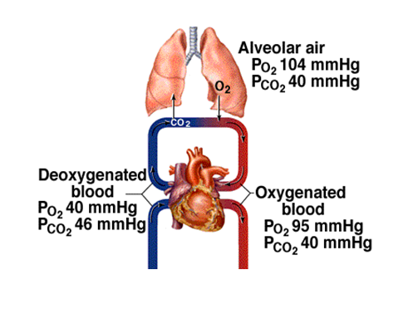

Slide 18
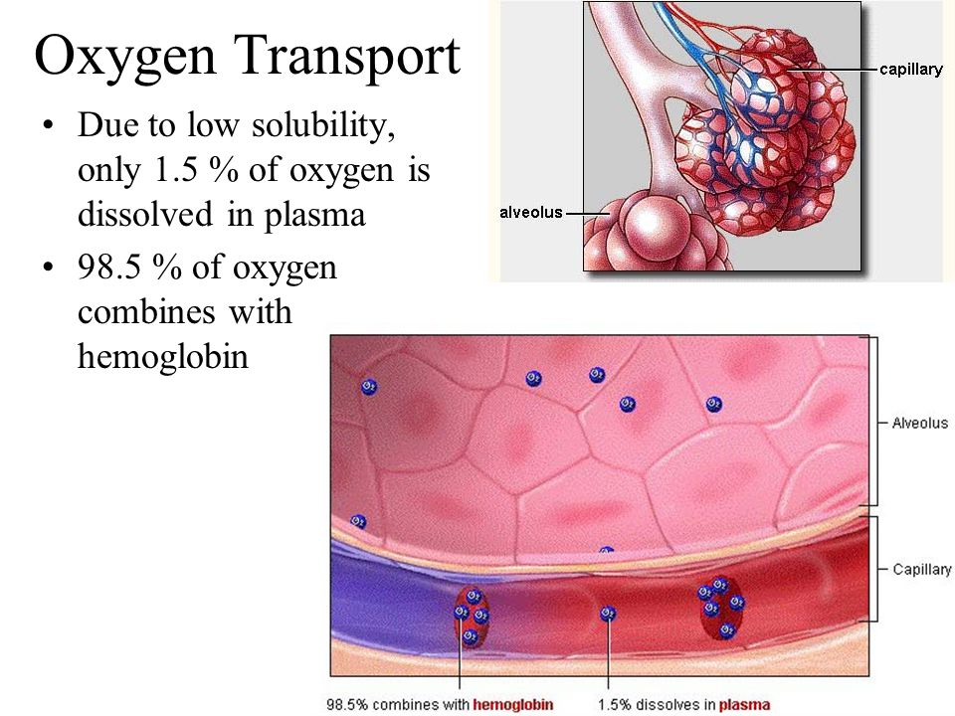
Transport O2 krví

Slide 19
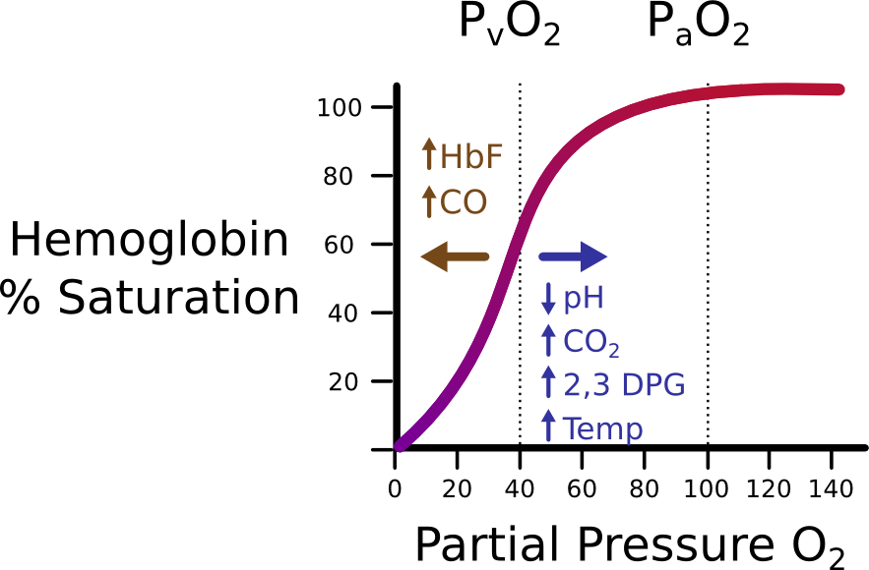

Slide 20
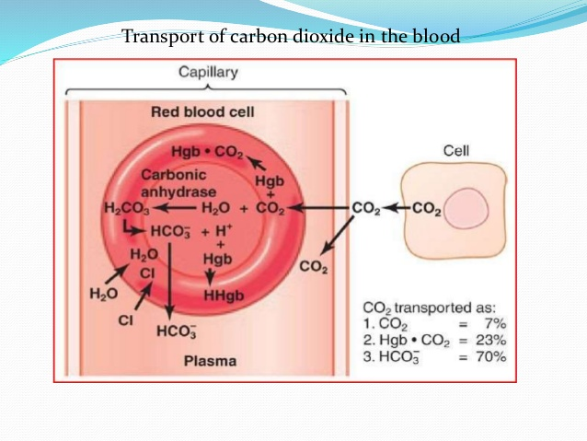
Transport CO2 krví

Slide 21
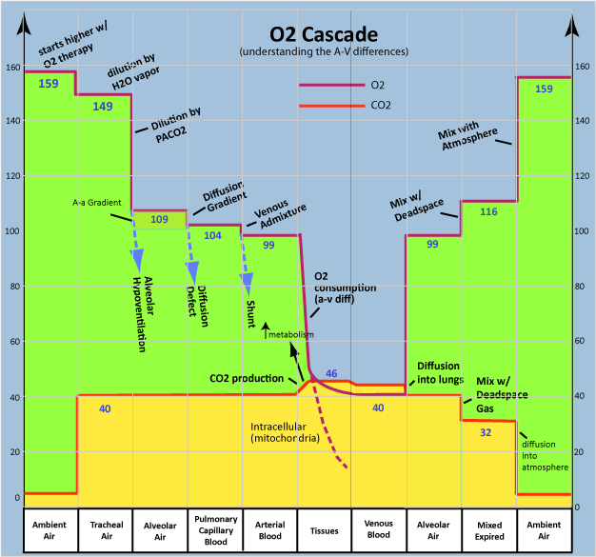
Parciální tlaky paO2 a paCO2 v těle

Slide 22
Hypoxemie vs hypoxie
Hypoxemie – snížený parciální tlak O2 v krvi – paO2
tomu odpovídá i snížená saturace Hb kyslíkem – SaO2
paO2 12,9 kPa ~ 97% SaO2
paO2 6,7 kPa ~ 85% SaO2
Hypoxie – snížený parciální tlak O2 ve tkáních/buňce – ptO2

Slide 23
Typy hypoxie
Hypoxická hypoxie – snížená dodávka O2 - nadmořská výška
ventilační selhání
plicní shunt
Anemická hypoxie – transportní kapacita Hb snížena, normální paO2
anemie, CO intoxikace
Stagnační hypoxie – selhání cirkulace a transportu O2 tkáním
šoky, plicní embolie
Histotoxická/tkáňová hypoxie – porucha celulárního metabolismu O2
otrava kyanidy, arsenem

Slide 24
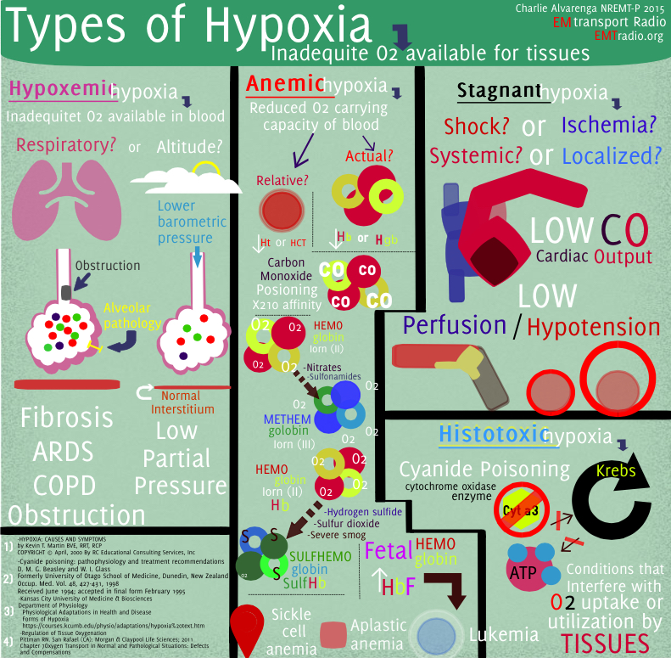

Slide 25
Patofyziologie respiračního selhání
Porucha oxygenace – oxygenační selhání
porucha výměny plynů na alveolokapilární membráně
může nastat i při závažné hypoventilaci
Porucha ventilace – ventilační selhání
snížení minutové ventilace
nepoměr mezi ↑ nároky na ventilaci a ventilační kapacitou

Slide 26
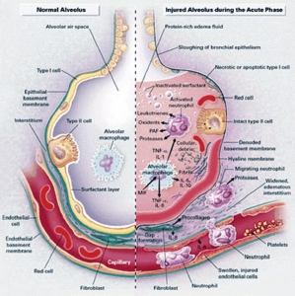
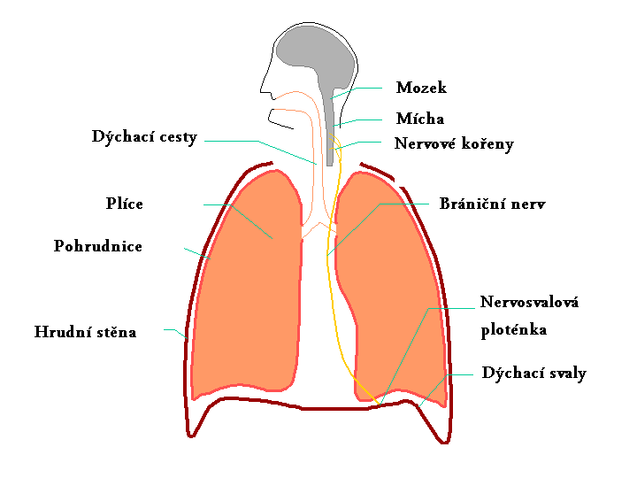

Slide 27
Hypoxemické respirační selhání
Patofyziologický mechanismus
a) nepoměr V/Q , zvyšuje se A-a gradient pro O2
b) plicní shunt často kombinace obou
c) těžká hypoventilace
Etilogie: a) nízký V/Q – obstrukce DC, intersticiální plicní nemoc, infekce DC,
zvýšený Q při normální ventilaci – plicní embolie
podání O2 koriguje hypoxemii!!!
b) pneumonie, atelektáza, těžký plicní edém
podání O2 neúčinné

Slide 29
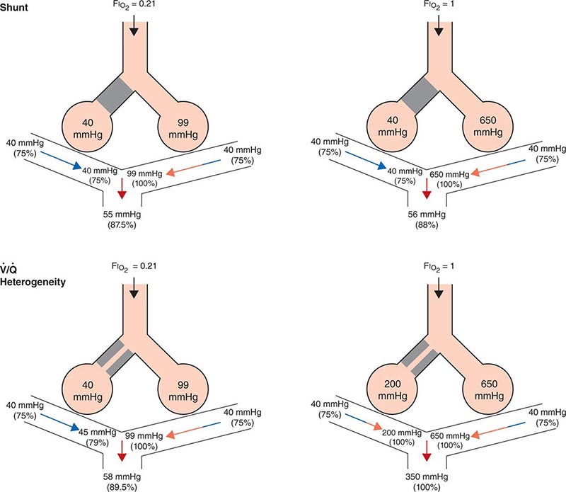
podávání O2

Slide 30
Ventilační selhání – typ II
Patofyziologicky je důsledkem poklesu minutové alveolární ventilace
a) pokles minutové ventilace - MV
b) zvýšení frakce mrtvého prostoru v MV
etiologie
poruchy na ose CNS (dýchací centrum) – dýchací svaly a hrudník
útlum CNS, míšní, nervové léze, nervosvalová onemocnění,
svalová atrofie – malnutrice, deformity hrudníku
Plicní choroby – restrikční a obstrukční vady

